Slide 1
Необходимо ли е да изучавам информационни технологии?!

Slide 2
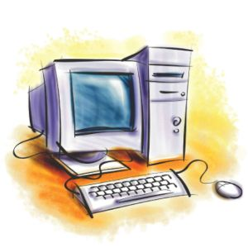
Компютърна система и информационни технологии
Въведение в информационните технологии и компютърните системи. Диалог на потребителите с компютърни приложения

Slide 3
1. Какво е информация
Информация е съвкупност от сведения за реални или въображаеми обекти, процеси и явления в заобикалящата ни среда.
Информацията можете да представите чрез:
текст – букви, цифри и други специални знаци;
звук – разговор, музика;
картинка – графично изображение;
видео изображение;
жестове.

Slide 4
2. Основни информационни дейности
Събиране на
информация
Обработване на информация
Съхраняване на информация
Разпространяване на информация

Slide 5
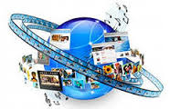
3. Информатика
Информатиката е наука, която изучав начините и средствата за описание и автоматично изпълняване на информационните дейности.

Slide 6
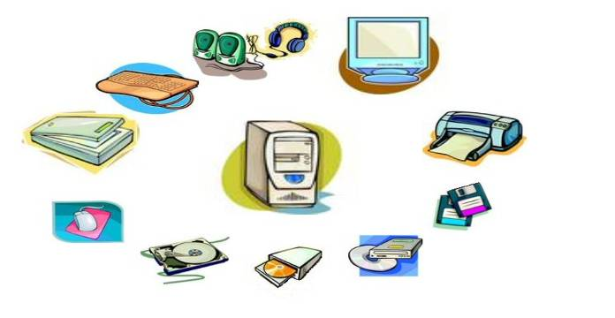
4. Компютър
Компютърът е машина, с която автоматизирано се изпълняват основните информационни дейности. Компютърната система включва системен блок и допълнителни устройства, свързани към него (периферни устройства).

Slide 7
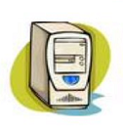
5. Системен блок
Системен блок – техническо устройство, чрез което се съхранява и обработва информация!

Slide 8
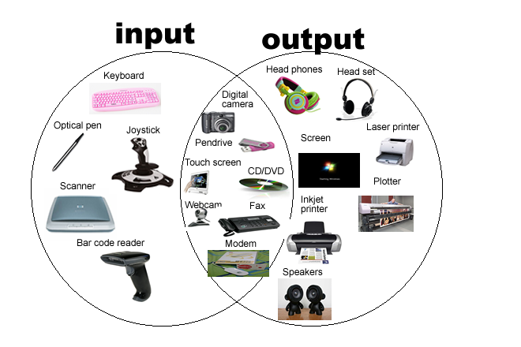
6. Входни, изходни и входно-изходни устройства.
Изпълняват дейностите по събиране и разпространяване на информация.
hardware

Slide 9
7. Клавиатура
Клавиатура – чрез нея се въвеждат цифри, букви и специални знаци.
Клавишите на клавиатурата са разпределени в няколко групи:
букви – латински и български;
цифри;
функционални клавиши;
управляващи клавиши.

Slide 10
8. Мишка
Мишка – с нея посочваме и избираме желаните обекти, като натискаме ляв или десен бутон. Средния бутон служи за превъртане.
Основни действия на мишката, чрез които се осъществява диалог с компютъра:
посочване;
щракване;
двойно щракване;
влачене.

Slide 11
9. Монитор
Монитор – изходно устройство за извеждане на текст, графични и видеоизображения!

Slide 12
10. Принтер
Принтер – изходно устройство за отпечатване на текстова и графична информация върху хартия!

Slide 13
11. Скенер
Скенер – входно устройство за въвеждане на графична информация!

Slide 14
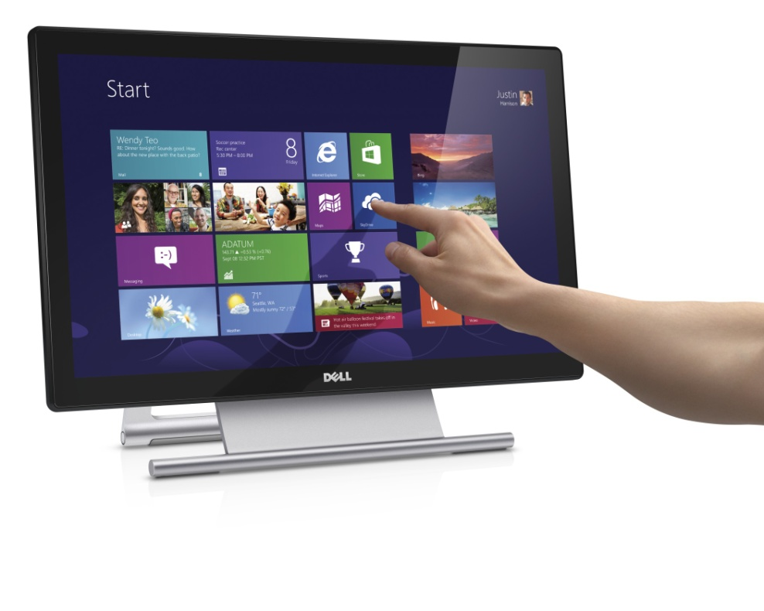
12. Сензорен екран
Входно-изходно устройство, при който информацията се въвежда чрез докосване, но се извежда по стандартния начин.

Slide 15
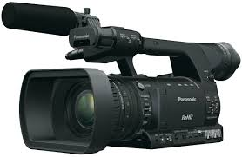
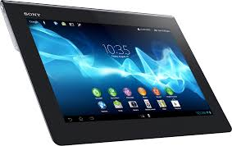
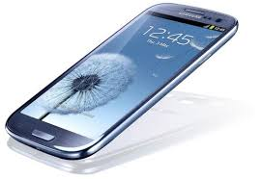
13. Дигитално устройство
Устройство, в което има вграден компютър.

Slide 16
14. Компютърна програма
Последователност от команди, написани на език, който компютърът разбира ;
Софтуер – компютърните програми, заедно с указанията за тях.

Slide 17
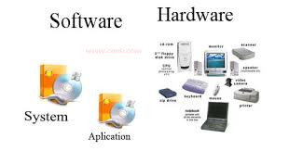
15. Компютърна система
Хардуер – апаратната част на компютъра;
Софтуер – програмно осигуряване.

Slide 18
16. Информационни технологии
Технология – последователност от операции и дейности за създаване на даден продукт;
ИТ – практическото приложение на информатиката.

Slide 19
17. Потребителски интерфейс
Операционна система Windows;
Графичен потребителски интерфейс (ГПИ);
Прозорци и икони;
Работен плот (Desktop) и основните му елементи;
Стартиране на програма;
Приключване на работа с компютър.

Slide 20
Необходимо ли е да изучавам информационни технологии?!

Slide 21
Днес навлязох в света на Информационните технологии, който ми се стори толкова необятен, какво ли ще науча другия час?

